Slide 1
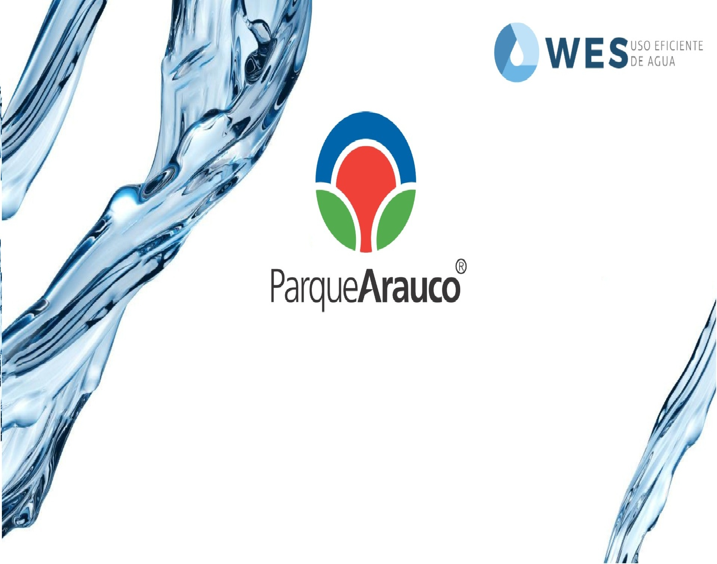
Parque Arauco Quilicura
Período analizado: 01/02/2026 - 28/02/2026

Slide 2

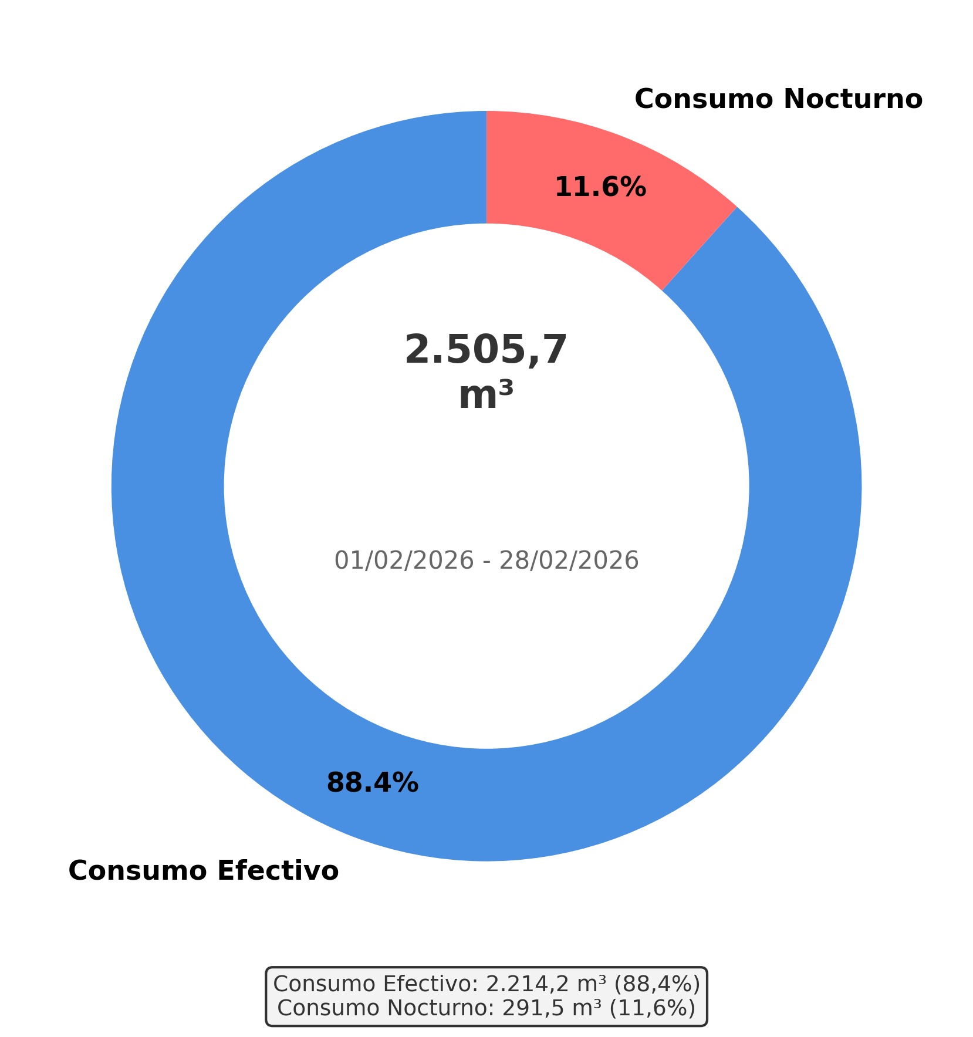
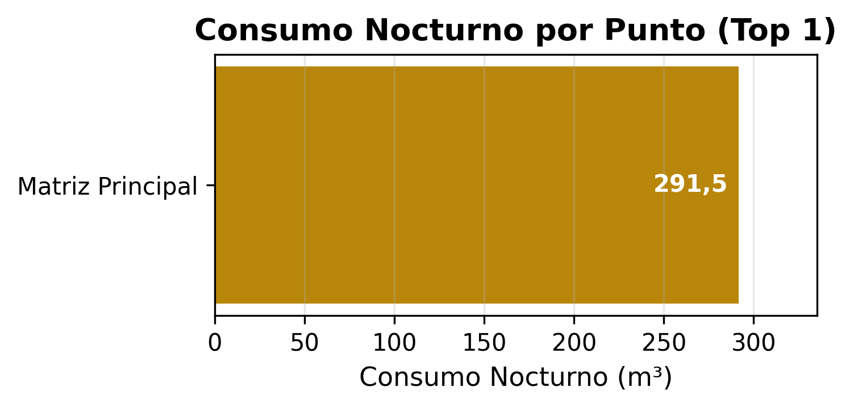
Análisis de Consumo Hídrico
Métricas Críticas - Agregado
Análisis de 28 días de consumo hídrico revela patrones críticos y detección de fuga significativa. Se registró un pico de consumo el 17/02/2026 (115,9 m³), un 29,5% por encima del promedio. Se detectaron 7 alertas de consumo nocturno, indicando actividad hídrica anómala. Se recomienda realizar una inspección exhaustiva para localizar la fuente de la filtración.
Consumo Total
2.505,7 m³
Promedio Diario
89 m³
Día Mayor Consumo
115,9 m³
Alertas Nocturnas
7
Consumo Nocturno
291,5 m³
(11,6%)
28 días consumo Noc. de 28 días
Consumo Efectivo
2.214,2 m³
(88,4%)
Valorización Consumo Nocturno
$363.550
Valorización Consumo Efectivo
$2.761.082

Slide 3
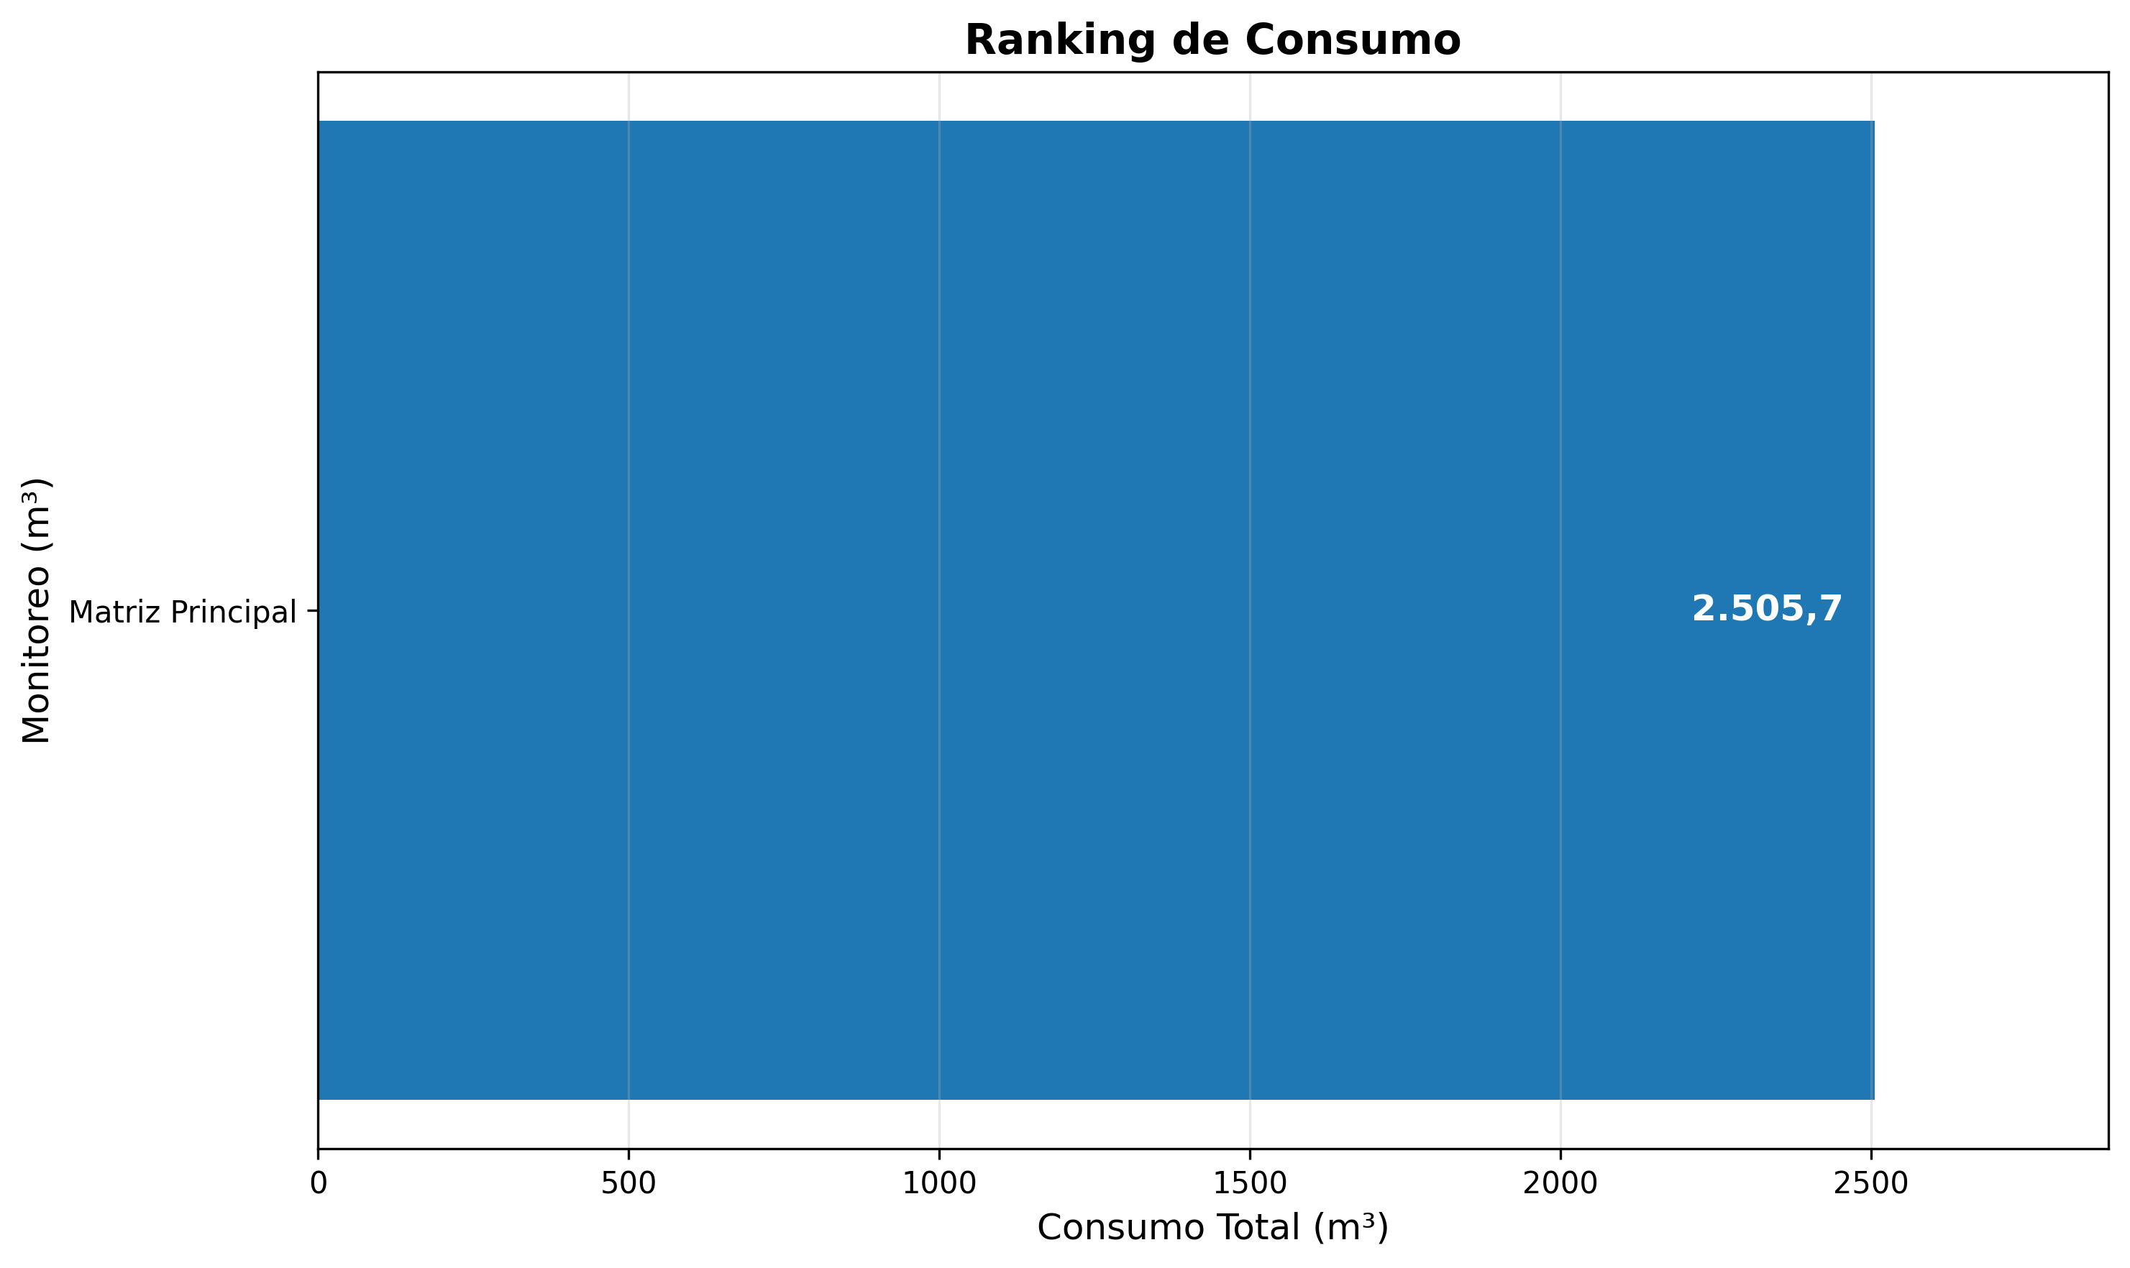
Ranking de Consumo
Análisis: Este gráfico muestra el ranking de consumo total de cada monitoreo de Parque Arauco Quilicura, ordenado de mayor a menor consumo. El monitoreo con mayor consumo durante el período fue 'Matriz Principal' con 2.505,7 m³. Este ranking permite identificar los puntos de mayor consumo y priorizar acciones de optimización.

Slide 4
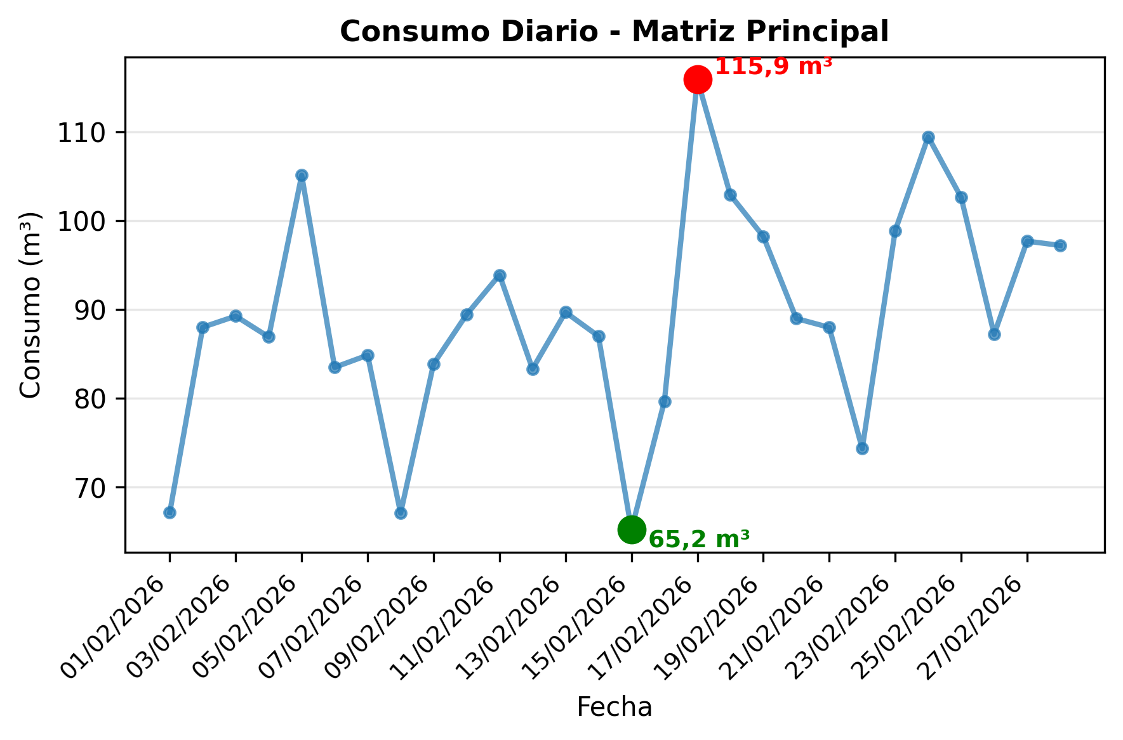
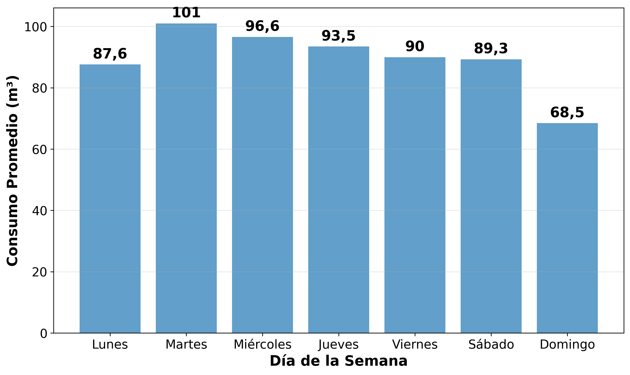
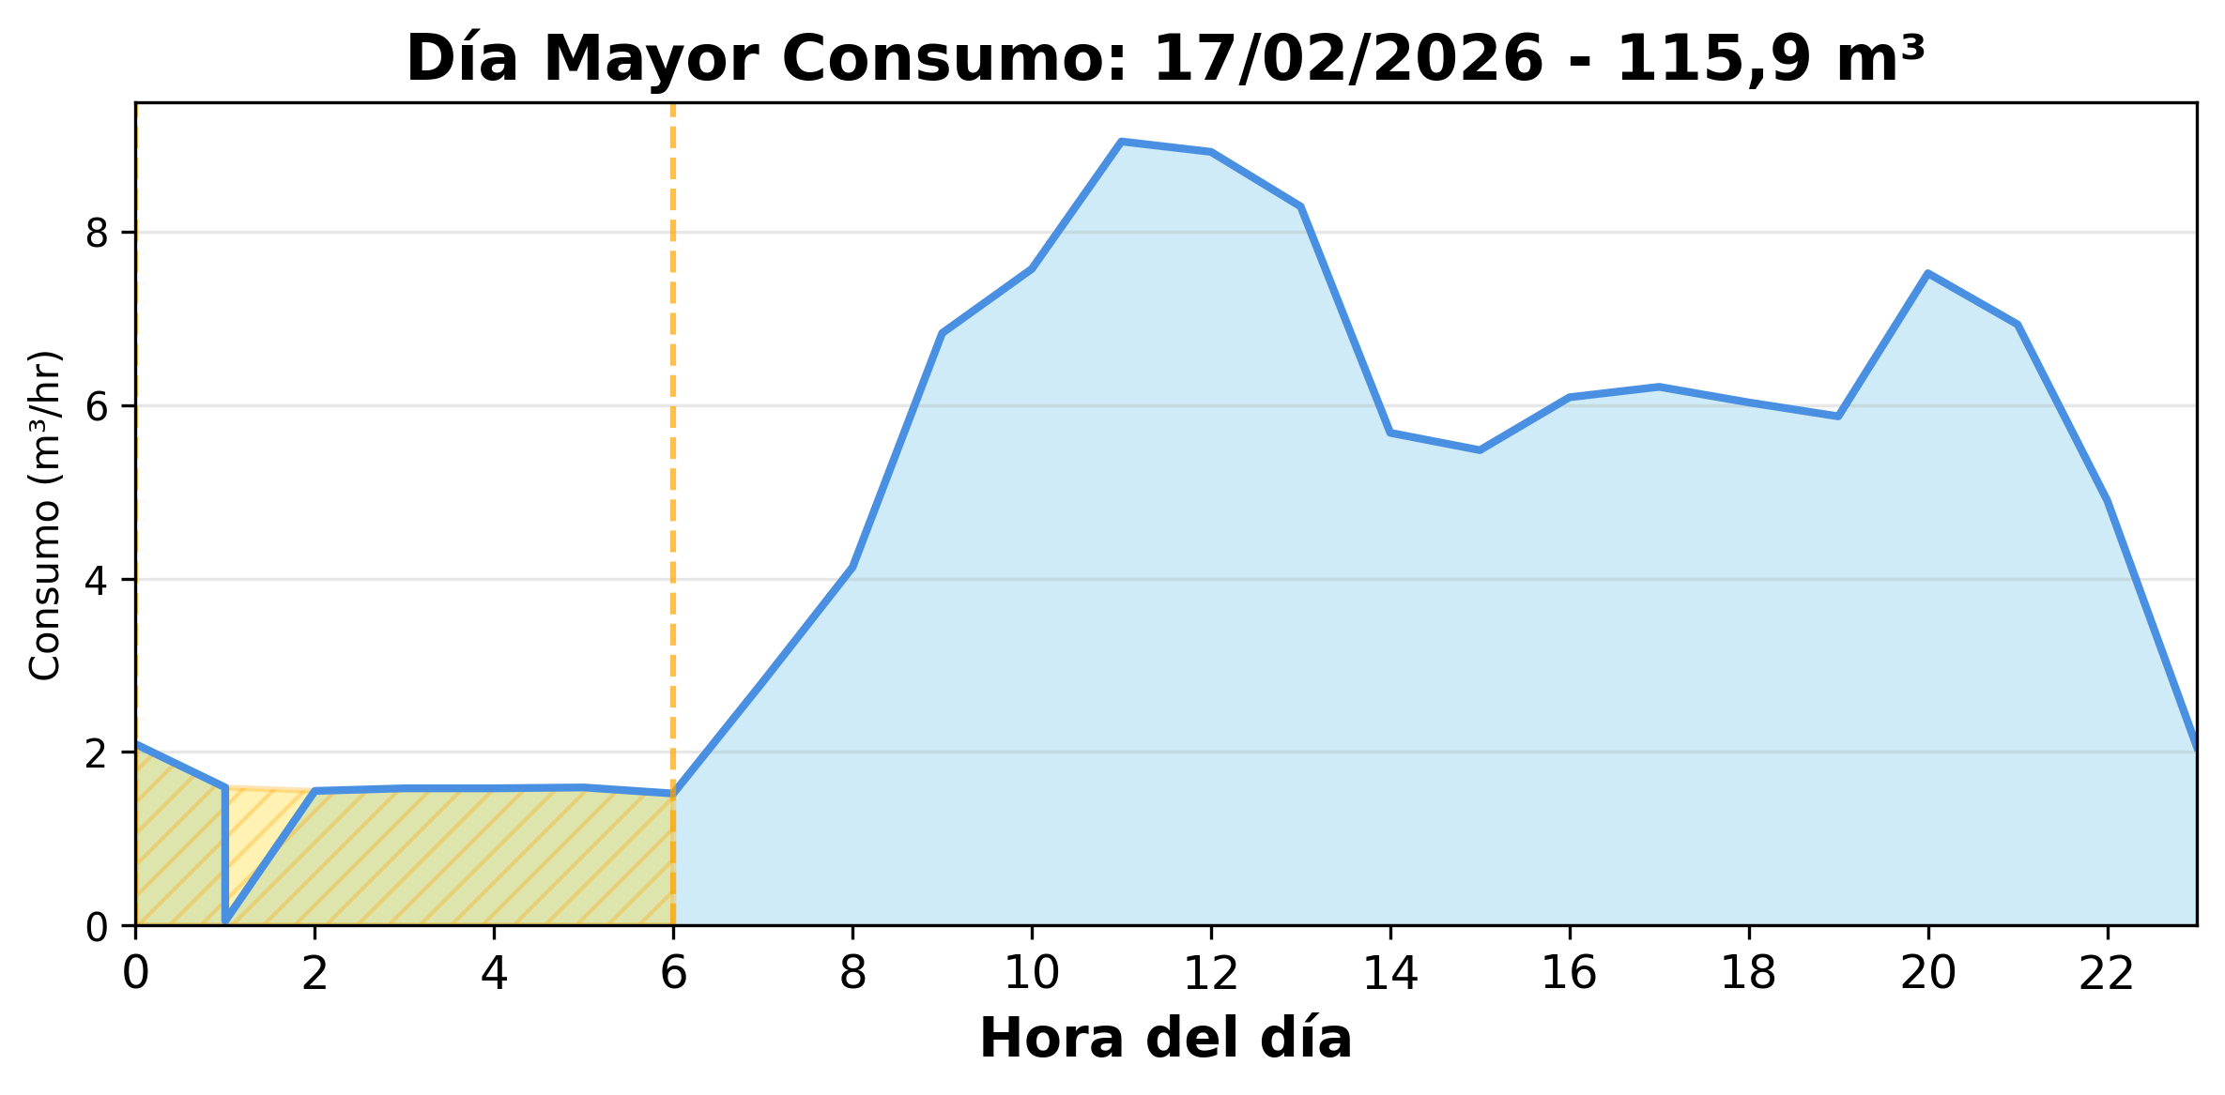
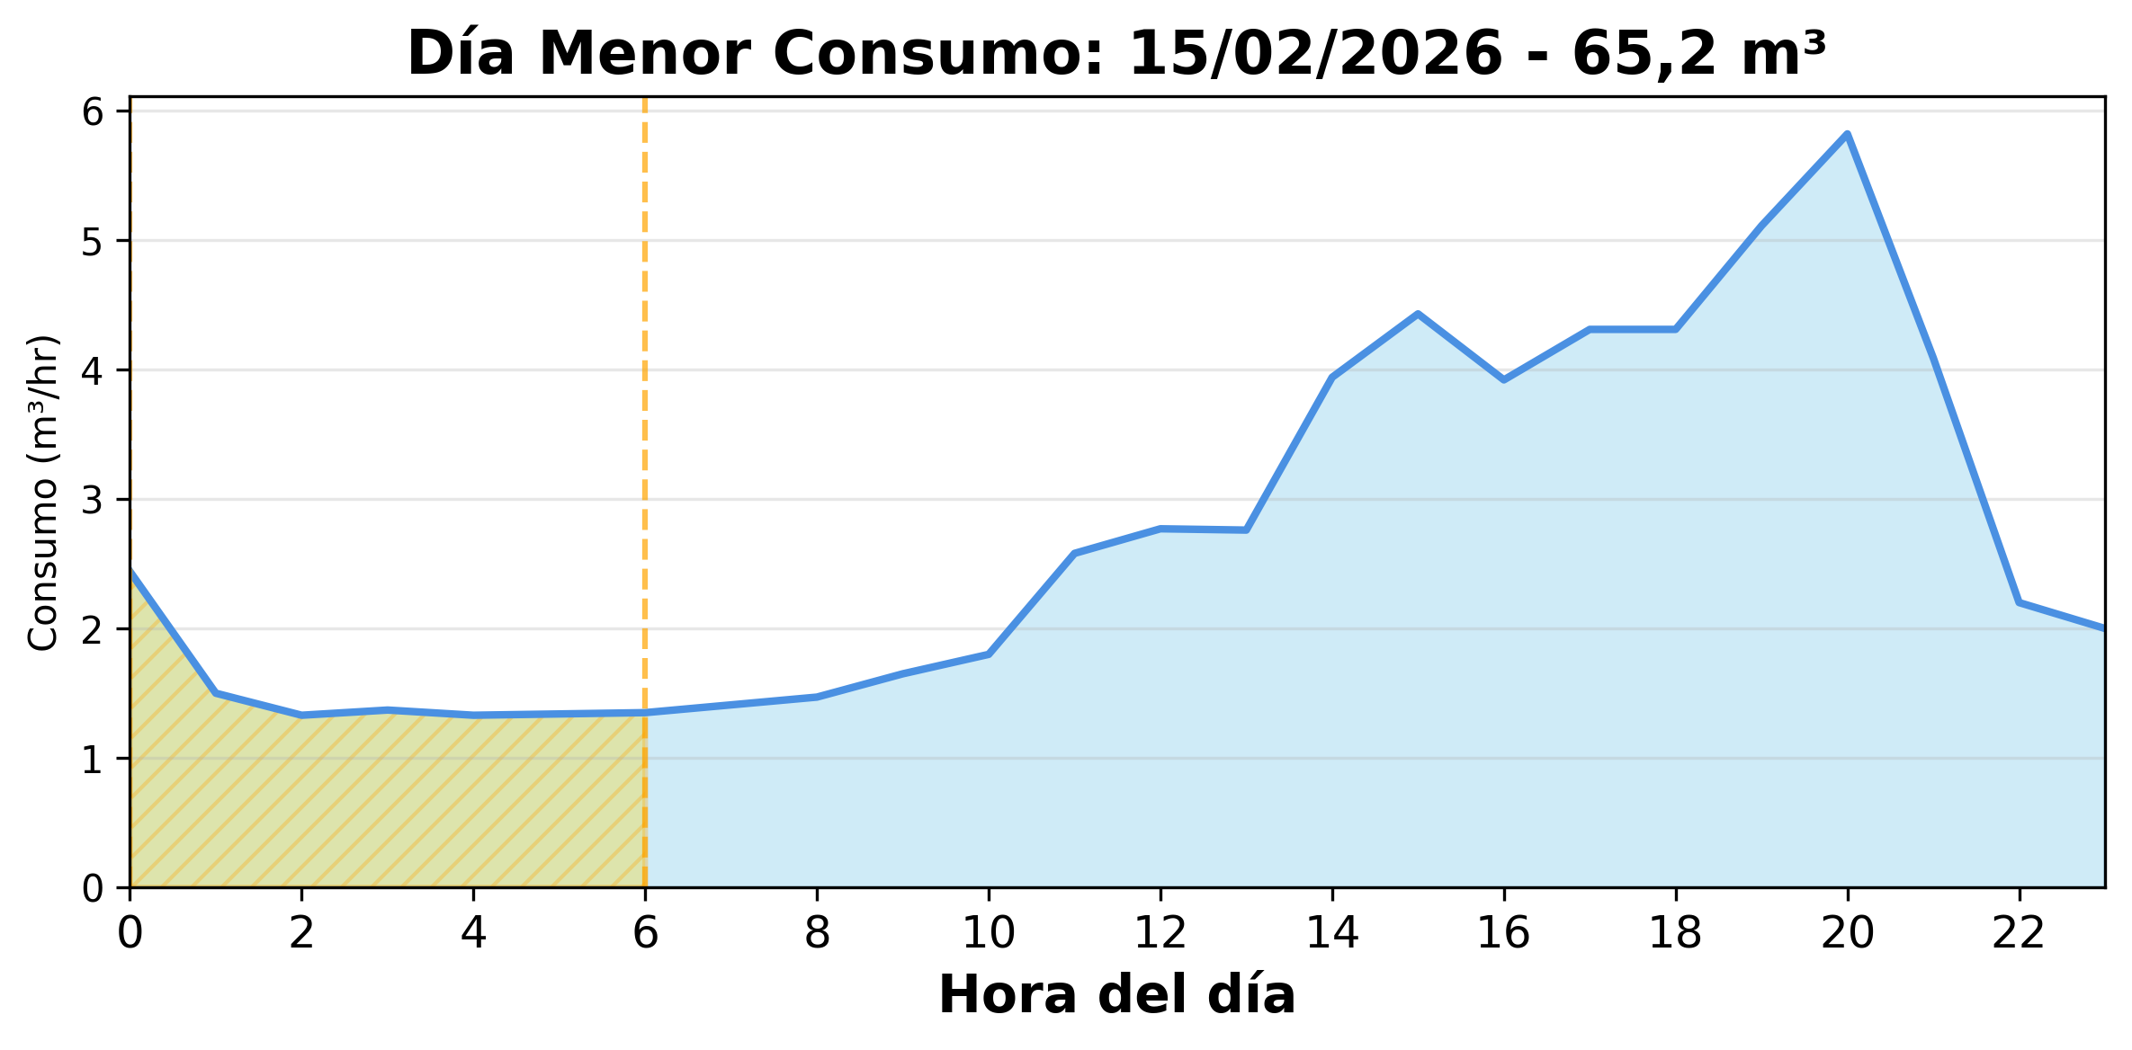
Matriz Principal
Indicadores
Consumo Total del Período
2.505,7 m³
Consumo Nocturno
291,5 m³ (11,6%)
28 días de 28
7 alertas
Consumo Diurno
2.214,2 m³ (88,4%)
Valorización Consumo Nocturno
$363.550
Valorización Consumo Diurno
$2.761.082

